Slide 1


Slide 2

ASENTAMIENTO HUMANO DE HECHO Y CONSOLIDADO DE INTERES SOCIAL DENOMINADO : COMITÉ PRO-MEJORAS DEL BARRIO “MIRADOR DEL QUINDE”
PRIORIZACIÓN GRUPO 2- POSICIÓN 3

Slide 3
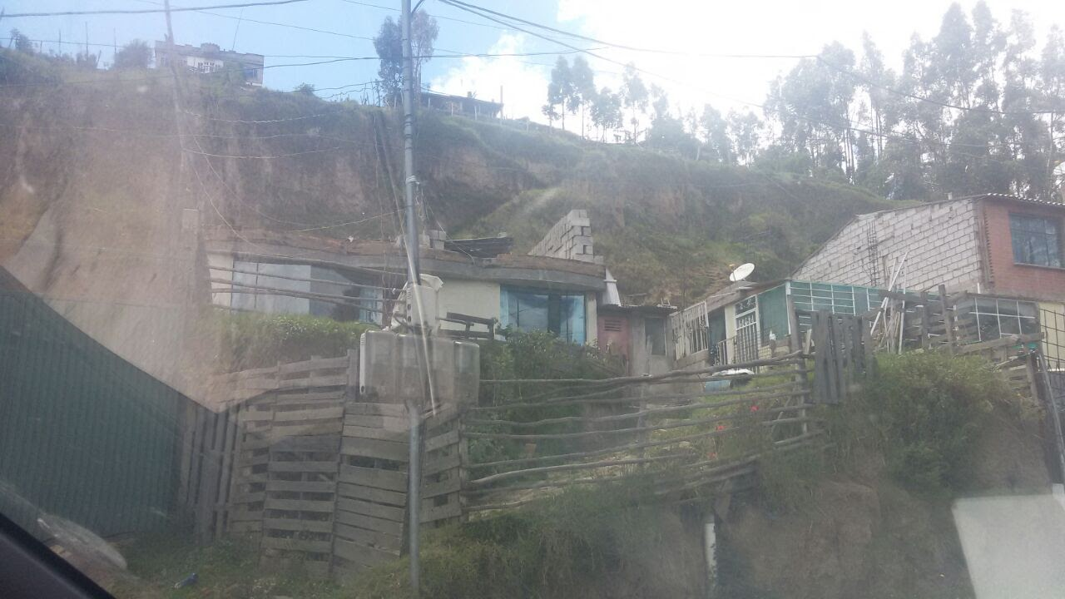
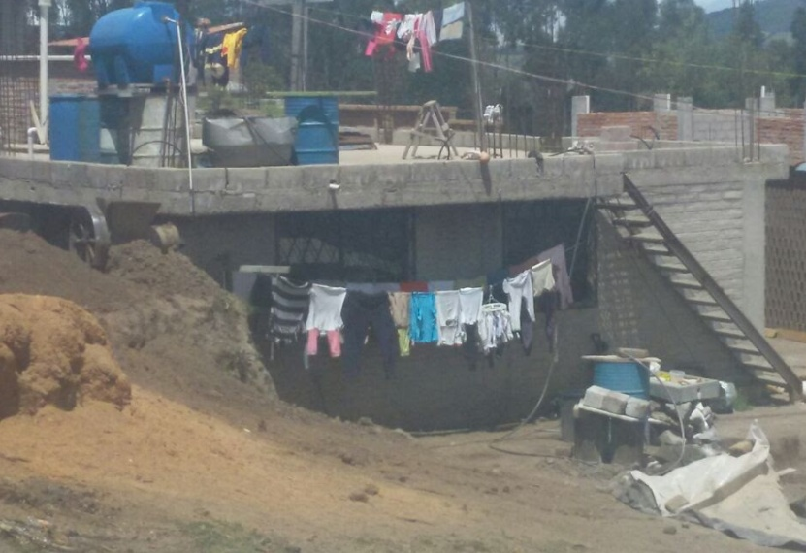
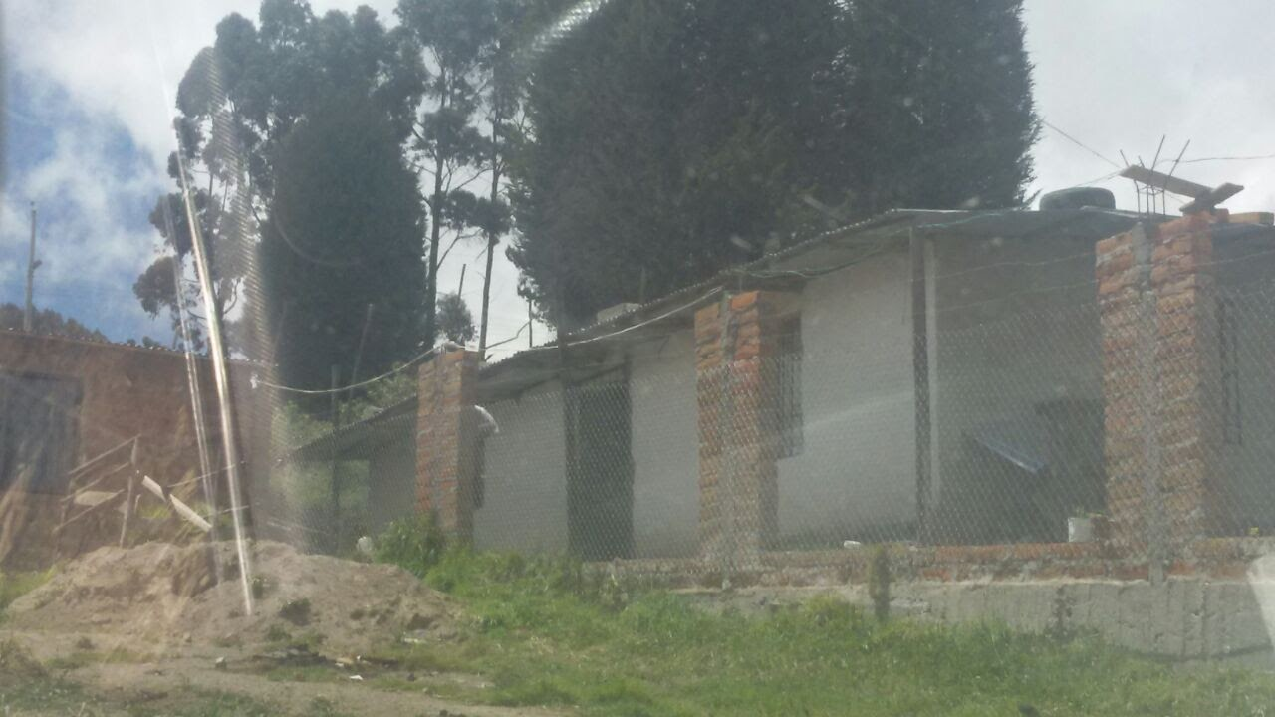
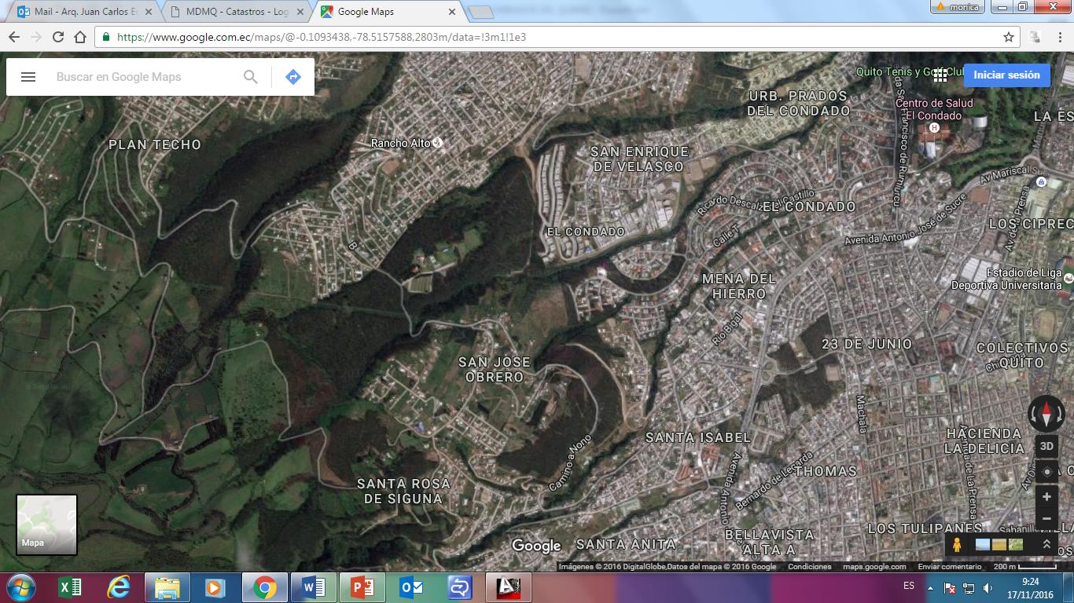
ASENTAMIENTO HUMANO DE HECHO Y CONSOLIDADO DE INTERÉS SOCIAL DENOMINADO COMITÉ PRO-MEJORAS DEL BARRIO “MIRADOR DEL QUINDE”
ADMINISTRACIÓN ZONAL: LA DELICIA - PARROQUIA: EL CONDADO
INFORMACIÓN DEL ASENTAMIENTO PRIORIZACIÓN GRUPO 2- POSICIÓN 3
AÑOS DE ASENTAMIENTO (INICIO): | 29 Años | CONSOLIDACIÓN: |  | 40,65 %
AÑOS DE ASENTAMIENTO (ACTUAL): | 33 Años
NÚMERO DE LOTES: | 91 | POBLACIÓN BENEFICIADA: |  | 364 Hab.
ZONIFICACIÓN ACTUAL: |  | D3 (203-80) / A7 (A50002-1) / A31PQ
ZONIFICACIÓN PROPUESTA: |  | C1 (C203-60) / A31PQ
LOTE MÍNIMO: |  | 200 m²
FORMA DE OCUPACIÓN DEL SUELO: |  | (C) Continua sobre línea frontal / (A) Aislada
USO PRINCIPAL: |  | Residencial Urbano2 (RU2) / Residencial Rural 2 (RR2) / Protección Ecológica/Conservación del Patrimonio Natural (PE/CPN) (quebrada).
CLASIFICACIÓN DEL SUELO: |  | (SU) Suelo Urbano / (SRU) Suelo Rural
INFORMES DE RIESGOS: |  | Informe No. 186-AT-DMGR-2016, de 14 de noviembre de 2016 . Riesgo por movimientos en masa: de acuerdo a las condiciones morfológicas, litológicas y elementos expuestos se manifiesta que presenta un riesgo Alto mitigable frente a movimientos de remoción en masa, y presentando un tramo de área de estudio (lote 83) una susceptibilidad a movimientos de remoción en masa de riesgo Muy Alto mitigable. Informe Técnico Ampliatorio No. 184-AT-DMGR-2017, de 08 de septiembre de 2017. Riesgo por movimientos en masa: de acuerdo a las condiciones morfológicas, litológicas y elementos expuestos se manifiesta que presenta un riesgo Bajo en 2 lotes, riesgos Moderado en 46 lotes, riesgo Alto mitigable frente a movimientos de remoción en masa 34 lotes, y presentando una susceptibilidad a movimientos de remoción en masa de riesgo Muy Alto mitigable el lote 41 y riesgo Muy Alto no mitigable el lote 83. Ratificación: Oficio Nro. GADDMQ-SGSG-DMGR-2019-0766-OF, de 26 de septiembre de 2019 la Dirección Metropolitana de Gestión de Riesgos se ratifica en la calificación del nivel del riesgo frente a movimientos en masa, indicando que el asentamiento humano de hecho y consolidado de interés social “Mirador del Quinde” presenta un nivel de Riesgo Alto Mitigable para todos los lotes a excepción del lote 83 que presenta un nivel del riesgo Muy Alto Mitigable. ALCANCE: Oficio Nro. GADDMQ-SGSG-DMGR-2019-0934-OF de 20 de noviembre de 2019 la Dirección Metropolitana de Gestión de Riesgos Al respecto, me permito informar lo siguiente: Posterior a la inspección realizada por esta Dependencia el día 30 de octubre del 2019, y una vez observadas las características actuales del predio se ratifica la calificación del riesgo indicando que el asentamiento humano de hecho y consolidado de interés social “Mirador del Quinde” presenta un nivel de Riesgo Alto Mitigable para para todos los lotes a excepción del lote 83 que presenta un nivel de riesgo Muy Alto Mitigable. Informe Nro. GADDMQ-SGSG-DMGR-2020-1628-OF 14 de septiembre de 2020, la Dirección Metropolitana de Gestión de Riesgos determina que la calificación del nivel del riesgo frente a movimientos en masa en el AHHYC “Mirador del Quinde”, presenta un nivel de Riesgo Alto Mitigable para todos los lotes a excepción de los lotes números: 83, 84, 85, 86, 87, 88, 89 y 90 que presentan un nivel del riesgo Muy Alto Mitigable.
ÁREA ÚTIL: |  | 28.465,87 | m2 |  | Área verde en relación al área útil de lotes: 12,50%
ÁREA FAJA DE PROTECCIÓN DE QUEBRADA ABIERTA EN LOTES: |  | 14,34 | m2
ÁREA FAJA DE PROTECCIÓN DE TALUD EN LOTES: |  | 3.362,04 | m2
ÁREA DE AFECTACIÓN VIAL EN LOTES: |  | 823,03 | m2
ÁREA DE VÍAS Y PASAJES: |  | 7.934,83 | m2
ÁREA VERDE Y COMUNAL: |  | 7.562,59 | m2
ÁREA QUEBRADA ABIERTA: |  | 9.447,44
ÁREA FAJA DE PROTECCIÓN DE QUEBRADA ABIERTA (QA): |  | 2.885,87 | m2
ÁREA BRUTA TOTAL: |  | 60.496,01 | m2 |  | UERB-AZLD
DE LOS NOGALES
Obras Civiles Ejecutadas Existentes:
Agua Potable | 100 % | Calzada | 0 %
Alcantarillado | 0 % | Aceras | 0 %
Energía Eléctrica | 100 % | Bordillos | 0 %

Slide 4
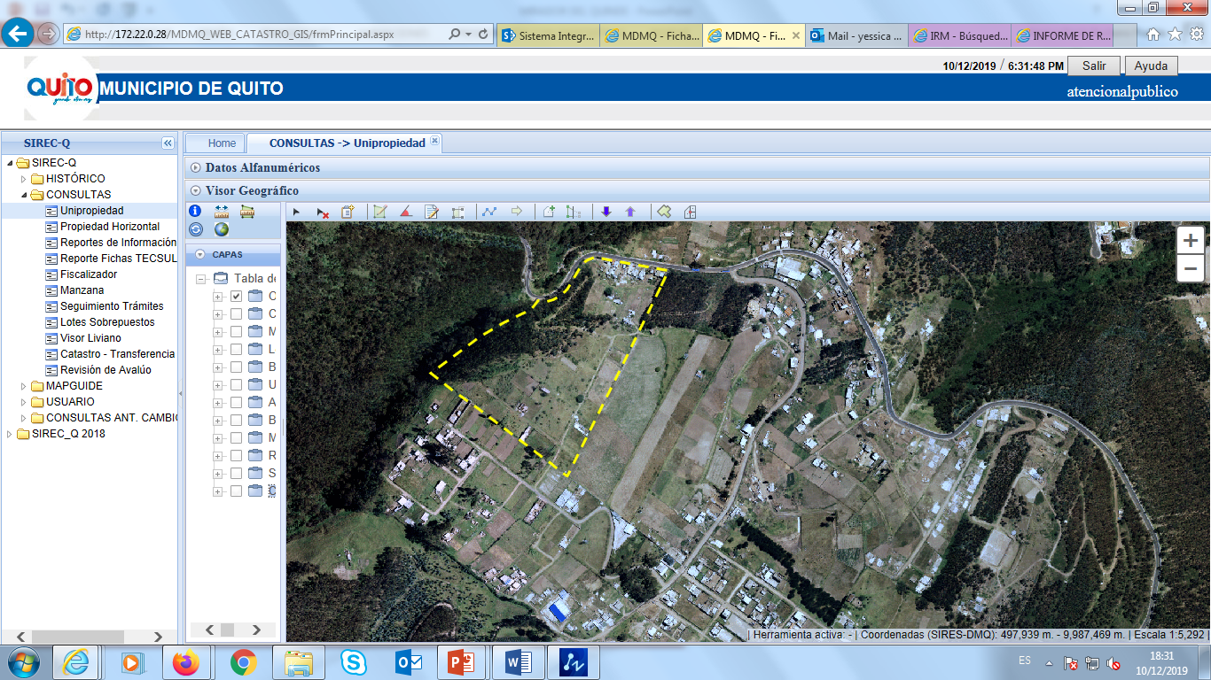
ASENTAMIENTO HUMANO DE HECHO Y CONSOLIDADO DE INTERÉS SOCIAL DENOMINADO COMITÉ PRO-MEJORAS DEL BARRIO “MIRADOR DEL QUINDE”
ADMINISTRACIÓN ZONAL: LA DELICIA - PARROQUIA: EL CONDADO
ÁREAS VERDES CERCANAS AL ASENTAMIENTO:
LEYENDA:
AHHYC MIRADOR DEL QUINDE
ÁREA VERDE / EQUIPAMIENTO
DISTANCIA

Slide 5
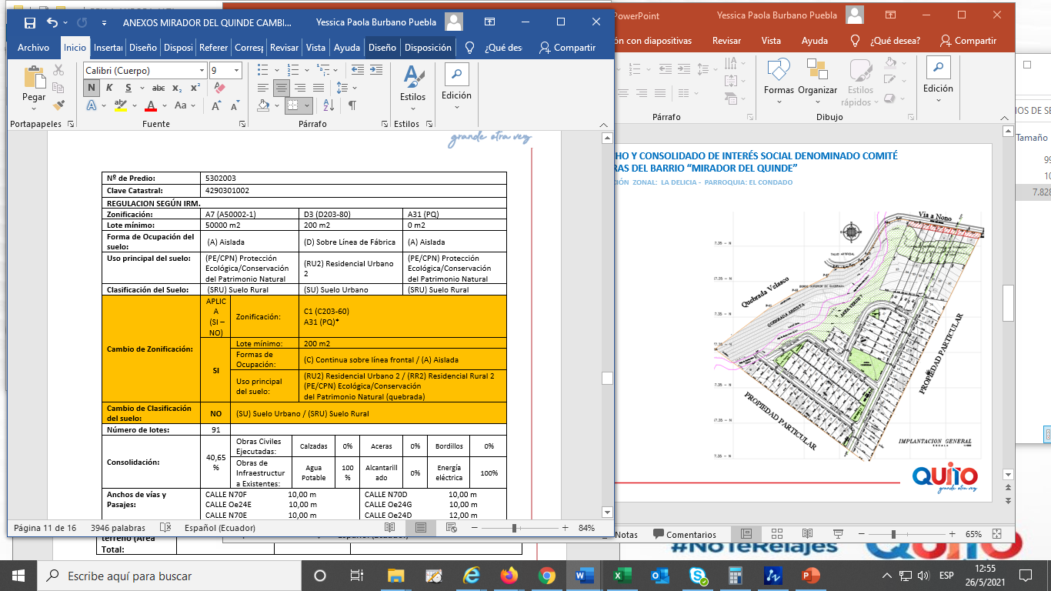
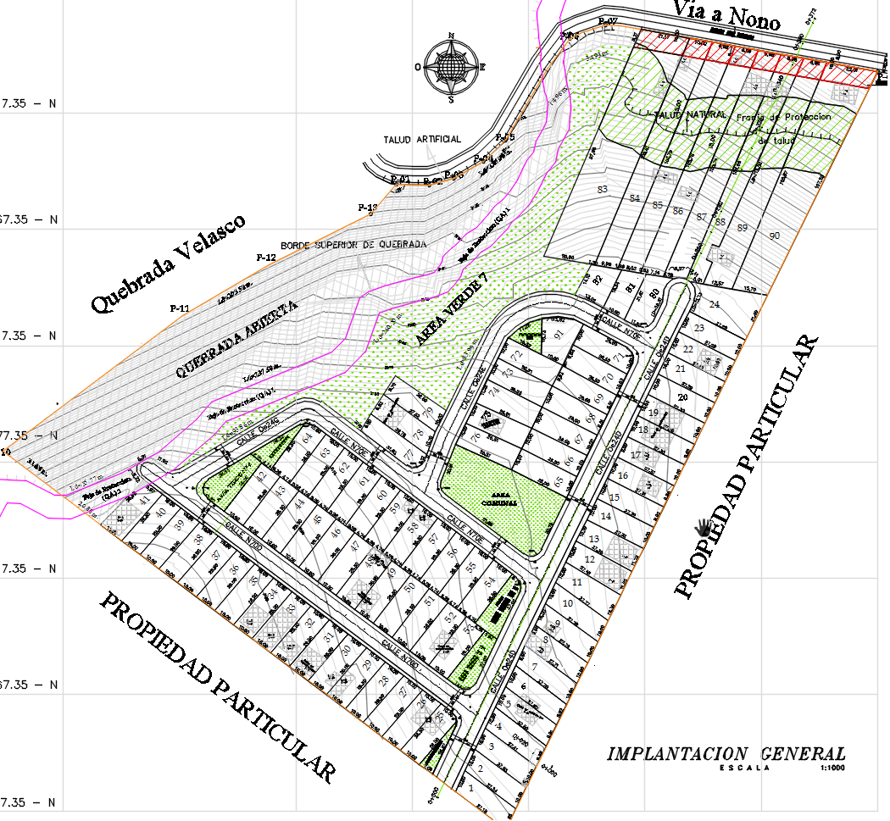
ASENTAMIENTO HUMANO DE HECHO Y CONSOLIDADO DE INTERÉS SOCIAL DENOMINADO COMITÉ PRO-MEJORAS DEL BARRIO “MIRADOR DEL QUINDE”
ADMINISTRACIÓN ZONAL: LA DELICIA - PARROQUIA: EL CONDADO
CAMBIO DE ZONIFICACIÓN :

Slide 6
ASENTAMIENTO HUMANO DE HECHO Y CONSOLIDADO DE INTERÉS SOCIAL DENOMINADO
COMITÉ PRO-MEJORAS DEL BARRIO “MIRADOR DEL QUINDE”
ADMINISTRACIÓN ZONAL: LA DELICIA - PARROQUIA: EL CONDADO
ÁREA VERDE 6
FAJA DE PROTECCIÓN (QA) 1
ÁREA VERDE 5
FAJA DE PROTECCIÓN (QA) 2
ÁREA VERDE 4
ÁREA VERDE 3
AHHYC MIRADOR DEL QUINDE
ÁREA VERDE 2
ÁREA VERDE / EQUIPAMIENTO
ÁREA VERDE 1

Slide 7
ASENTAMIENTO HUMANO DE HECHO Y CONSOLIDADO DE INTERÉS SOCIAL DENOMINADO COMITÉ PRO-MEJORAS DEL BARRIO “MIRADOR DEL QUINDE”
ADMINISTRACIÓN ZONAL: LA DELICIA - PARROQUIA: EL CONDADO
NO EXISTEN LOTES POR EXCEPCIÓN:
Lotes | Área Total (m2)
1 | 266,22
2 | 267,75
3 | 268,60
4 | 269,19
5 | 269,09
6 | 270,07
7 | 266,57
8 | 272,17
9 | 273,48
10 | 273,43
11 | 304,81
12 | 290,12
13 | 291,43
14 | 273,21
15 | 272,06
16 | 272,83
17 | 271,69
Lotes | Área Total (m2)
18 | 270,55
19 | 272,95
20 | 272,90
21 | 272,85
22 | 272,80
23 | 272,75
24 | 481,50
25 | 261,92
26 | 264,40
27 | 264,40
28 | 264,39
29 | 264,39
30 | 264,39
31 | 264,38
32 | 264,38
33 | 264,38
34 | 264,38
Lotes | Área Total (m2)
35 | 264,38
36 | 264,37
37 | 264,37
38 | 264,36
39 | 264,36
40 | 264,35
41 | 271,09
42 | 265,00
43 | 265,00
44 | 265,00
45 | 265,00
46 | 265,00
47 | 265,00
48 | 265,00
49 | 265,00
50 | 265,00
51 | 265,00
Lotes | Área Total (m2)
52 | 265,00
53 | 265,00
54 | 265,00
55 | 265,00
56 | 265,00
57 | 265,00
58 | 265,00
59 | 265,00
60 | 265,00
61 | 265,00
62 | 265,00
63 | 265,00
64 | 263,64
65 | 264,98
66 | 264,98
67 | 264,98
68 | 258,44
LEYENDA
0 | LOTES POR EXCEPCIÓN

Slide 8
ASENTAMIENTO HUMANO DE HECHO Y CONSOLIDADO DE INTERÉS SOCIAL DENOMINADO COMITÉ PRO-MEJORAS DEL BARRIO “MIRADOR DEL QUINDE”
ADMINISTRACIÓN ZONAL: LA DELICIA - PARROQUIA: EL CONDADO
NO EXISTEN LOTES POR EXCEPCIÓN:
Lotes | Área Total (m2)
69 | 256,09
70 | 265,17
71 | 259,90
72 | 265,14
73 | 265,04
74 | 280,88
75 | 264,98
76 | 264,98
77 | 254,86
78 | 289,07
79 | 264,70
80 | 252,58
81 | 209,83
82 | 209,63
83 | 1249,47
84 | 634,62
Lotes | Área Total (m2)
85 | 634,19
86 | 618,27
87 | 610,50
88 | 488,65
89 | 756,89
90 | 1170,47
91 | 265,23
LEYENDA
0 | LOTES POR EXCEPCIÓN

Slide 9
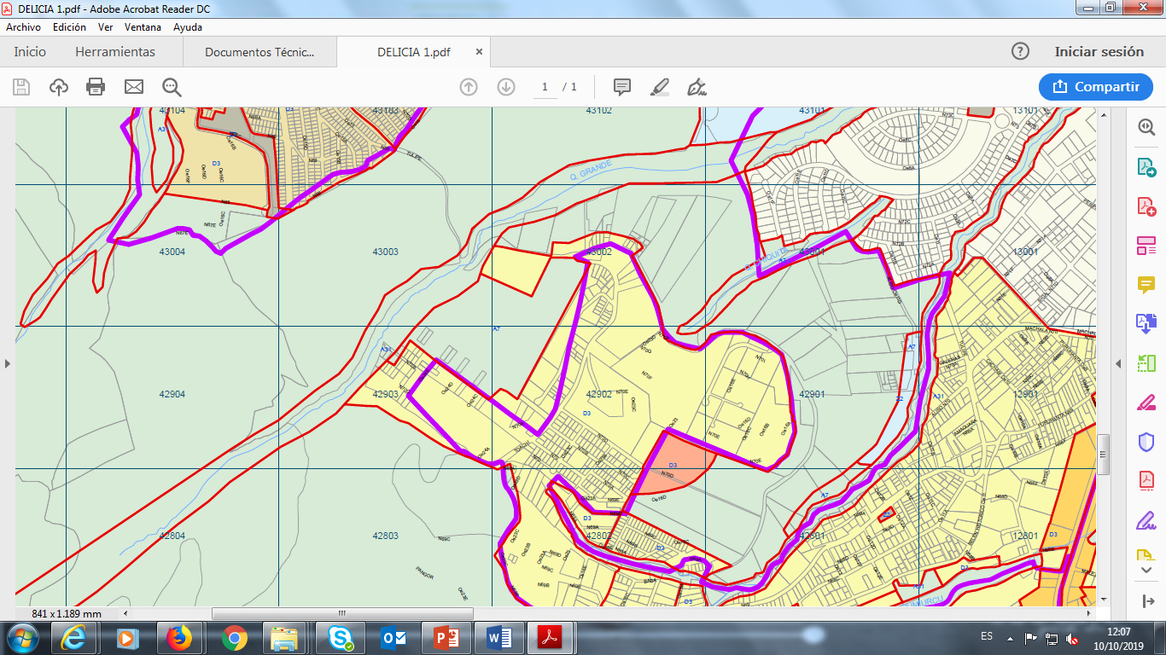
ASENTAMIENTO HUMANO DE HECHO Y CONSOLIDADO DE INTERÉS SOCIAL DENOMINADO COMITÉ PRO-MEJORAS DEL BARRIO “MIRADOR DEL QUINDE”
ADMINISTRACIÓN ZONAL: LA DELICIA - PARROQUIA: EL CONDADO
PLAN METROPOLITANO DE ORDENAMIENTO TERRITORIAL/ PMDOT
COMITÉ PRO-MEJORAS DEL BARRIO
“MIRADOR DEL QUINDE”

